Slide 1
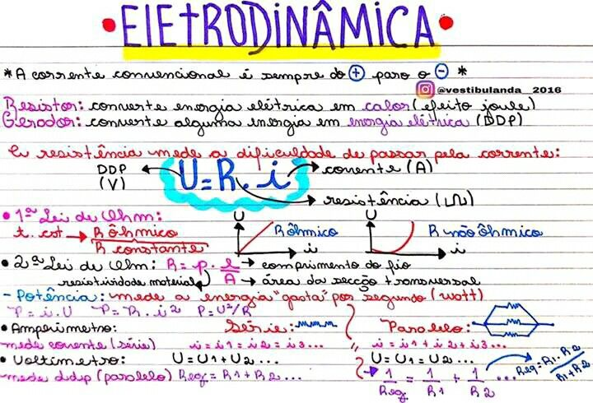
TOP 10 - DINÂMICO
FÍSICA
MÓDULO 4

Slide 2

ELETRODINÂMICA
CORRENTE ELÉTRICA
Fluxo orientado de cargas por um condutor
n = número de portadores de carga
e = carga elementar
e = 1,6.10⁻¹⁹ Coulomb
TOP 10 - DINÂMICO – FÍSICA – MÓDULO 5 Professor: Estefânio Franco Maciel

Slide 3
RESISTÊNCIA ELÉTRICA
Dificuldade oferecida à passagem de corrente elétrica
RESISTOR ELÉTRICO
Aparelho que transforma energia elétrica em térmica
TOP 10 - DINÂMICO – FÍSICA – MÓDULO 5 Professor: Estefânio Franco Maciel

Slide 4
Ddp (U)
U = R . i
Corrente (i)
R = resistência elétrica
U = diferença de potencial
i = corrente elétrica
A = área de secção reta
= resistividade
P = potência
TOP 10 - DINÂMICO – FÍSICA – MÓDULO 5 Professor: Estefânio Franco Maciel

Slide 5
ASSOCIAÇÕES
Série
Paralelo
i = i₁ = i₂ = i₃
U = U₁ + U₂ + U₃
R = R₁ + R₂ + R₃
i = i₁ + i₂ + i₃
U = U₁ = U₂ = U₃
TOP 10 - DINÂMICO – FÍSICA – MÓDULO 5 Professor: Estefânio Franco Maciel

Slide 6
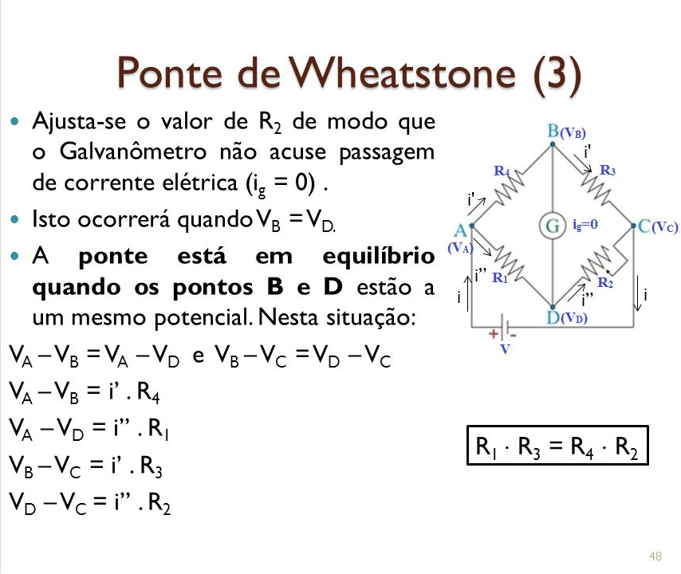
TOP 10 - DINÂMICO – FÍSICA – MÓDULO 5 Professor: Estefânio Franco Maciel

Slide 7
GERADORES DE ELETRICIDADE
Transformam certo tipo de energia em energia elétrica
Elétrica
ÚTIL (U)
TOTAL (E)
Mecânica
Química
Térmica
Etc.
DISSIPADA (r.i)
Calor
U = E – r.i
TOP 10 - DINÂMICO – FÍSICA – MÓDULO 5 Professor: Estefânio Franco Maciel

Slide 8
ddp
U = E – r.i
P_{U} = U.i
P_{T} = E.i
P_{d} = r.i²
E
i
-
+
corrente
i_{cc}
P_{U} = potência útil
P_{T} = potência total
P_{d} =potência dissipada
_{icc} = corrente de curto circuito
E = força eletromotriz
r = resistência interna
n = rendimento
TOP 10 - DINÂMICO – FÍSICA – MÓDULO 5 Professor: Estefânio Franco Maciel

Slide 9
RECEPTORES DE ELETRICIDADE
Transformam energia elétrica em outra forma de energia que não seja exclusivamente térmica.
Mecânica
Química
Térmica
Etc.
ÚTIL (E’)
TOTAL (U)
Elétrica
DISSIPADA (r.i)
Calor
U = E’ + r.i
TOP 10 - DINÂMICO – FÍSICA – MÓDULO 5 Professor: Estefânio Franco Maciel

Slide 10
ddp
U = E’ + r.i
P_{T} = U.i
P_{U} = E’.i
P_{d} = r.i²
i
-
E’
+
corrente
P_{U} = potência útil
P_{T} = potência total
P_{d} =potência dissipada
E’ = força contra-eletromotriz
r = resistência interna
TOP 10 - DINÂMICO – FÍSICA – MÓDULO 5 Professor: Estefânio Franco Maciel

Slide 11
ASSOCIAÇÃO DE GERADORES
Série
Paralelo
i
i
i
i
-
-
-
-
+
+
+
+
i
-
+
i
i = i₁ = i₂ = i₃
E = E₁ + E₂ + E₃
r = r₁ + r₂ + r₃
-
+
i = i₁ + i₂ + i₃
E = E₁ = E₂ = E₃
TOP 10 - DINÂMICO – FÍSICA – MÓDULO 5 Professor: Estefânio Franco Maciel

Slide 12
MALHA ELÉTRICA
Circuito elétrico fechado
Soma de todas as ddps é igual a zero
E – E’ – Ri – ri – r’i = 0
TOP 10 - DINÂMICO – FÍSICA – MÓDULO 5 Professor: Estefânio Franco Maciel

Slide 13

TOP 10 - DINÂMICO – FÍSICA – MÓDULO 5 Professor: Estefânio Franco Maciel

